Slide 1
Razvoj aplikacije za uporabno zasebnost
Matevž Nerat, Aljaž Bračko, Blaž Brglez

Slide 2
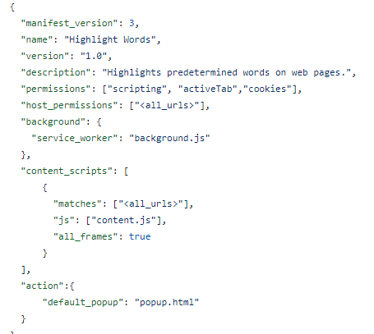
Vzpostavitev okolja
Popup.js
Manifest
Background.js

Slide 3
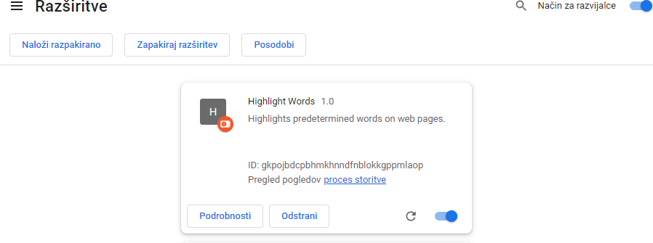
Namestitev vtičnika
Mapo projekt naložimo v Google razširitve

Slide 4
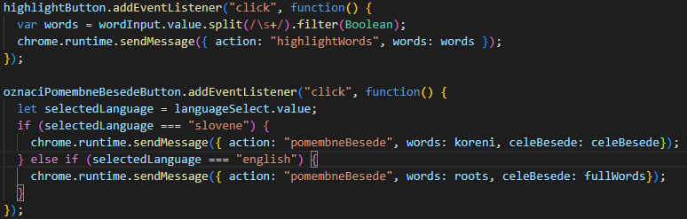
Iskanje pomembnih besed Privacy-policy
Uporaba Chrome extension API-ja v popup.js

Slide 5
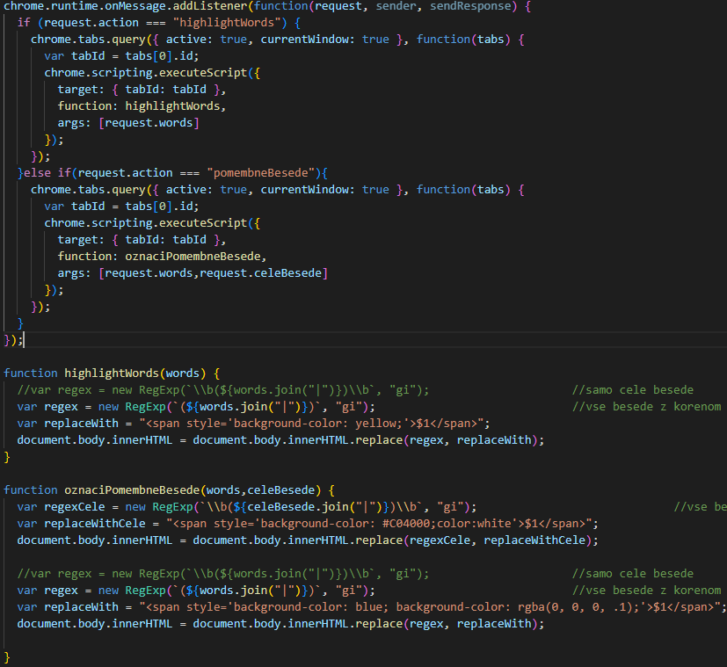

Iskanje pomembnih besed Privacy-policy

Slide 6
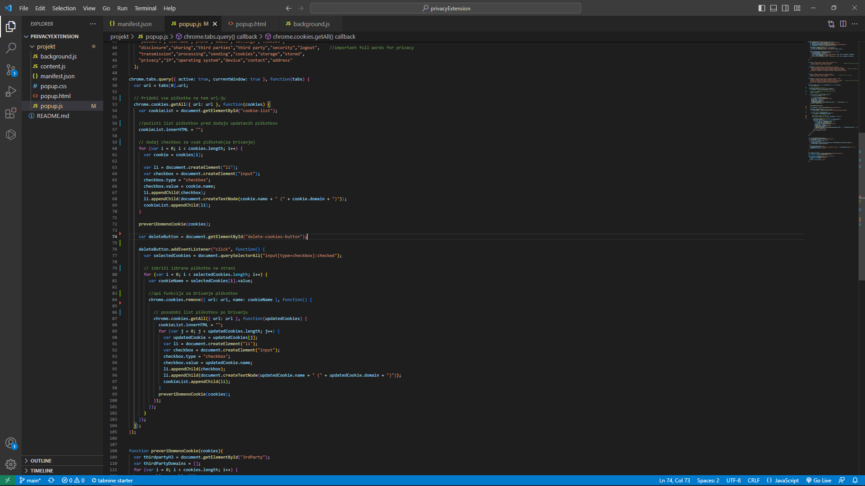
Upravljalec piškotkov

